Slide 1
STRATEGY PATTERN

Slide 2
O conceito de estratégia em grego: strateegia...
O padrão Strategy é um padrão de design comportamental que permite que um objeto tenha um de vários comportamentos possíveis em tempo de execução.
Ele extrai a lógica do comportamento em classes separadas, permitindo que as classes sejam facilmente substituídas por outras sem afetar o comportamento do objeto.

Slide 3
Quando utilizar?
O padrão Strategy é útil quando há várias maneiras diferentes de executar uma tarefa, e é necessário escolher uma dessas maneiras em tempo de execução.
É útil quando o comportamento de um objeto pode ser afetado por fatores externos, como entradas do usuário ou configurações de sistema.
É útil quando o padrão quando sua classe tem um operador condicional muito grande que troca entre diferentes variantes do mesmo algoritmo.

Slide 4
Estrutura
O padrão Strategy é composto por 3 componentes principais:
A interface Strategy
As classes de estratégia concretas
A classe de contexto que usa as estratégias

Slide 5
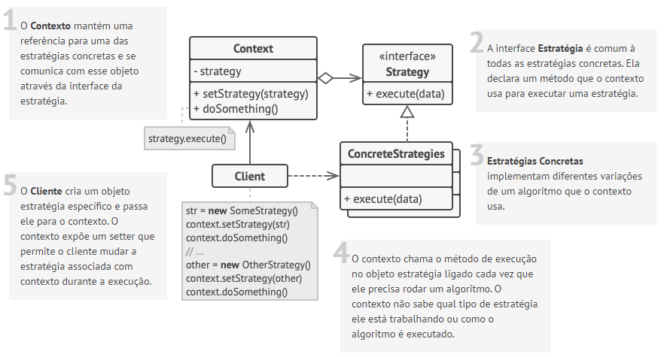
Estrutura
Fonte: https://refactoring.guru/pt-br/design-patterns/strategy

Slide 6
Desvantagens
Seu código possuirá mais classes e consequentemente se tornará mais verboso.
Caso não implementado da maneira correta pode ser uma complicação ao invés de boa .
Se você só tem um par de algoritmos e eles raramente mudam (por exemplo: fluxos que mudam por PF/PJ, não há motivo real para deixar o programa mais complicado com novas classes e interfaces que vêm junto com o padrão.
Como todo Design Pattern deve ser utilizado com bom senso, para evitar o overengineering.

Slide 7
Strategy Pattern
Vamos para alguns exemplos práticos...

